Slide 1


BIBLIOGRAPHIE ET ETUDE DES CAS
Présenté par :
Daniel Magloire MEDOU
Enseignant :
Dr. HO TUONG VINH
Année académique : 2016-2017

Slide 2
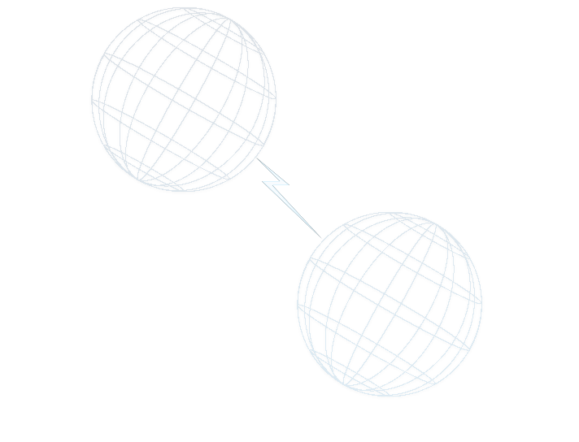

Thème:
PREDICTIVE MODELING OF HOSPITAL READMISSION RATES USING ELECTRONIC MEDICAL RECORD-WIDE MACHINE LEARNING: A CASE-STUDY USING MOUNT SINAI HEART FAILURE COHORT
Daniel Magloire MEDOU, IFI-2017 MASTER 2

Slide 3
INTRODUCTION
CONTEXTE, Problématique et OBJECTIFS
conclusion
PROPOSITION DE LA SOLUTION
EXPERIMENTATIONS ET RESULTATS
Plan:
Daniel Magloire MEDOU, IFI-2017 MASTER 2
Notes:
Le condensé de notre travail s’articulera autour de 4grandes parties, constitué de l’introduction generale, d’une phase d’insertion, d’une phase d’obser, d’analyse et de conception, et enfin, la conclusion.

Slide 4
Introduction
Contexte, Problématique
Solution proposée
Expérimentation et résultats
Conclusion
Introduction:
La réadmission hospitalière
La cohorte:
Ensemble d’individus ayant vécu un même événement au cours d’une période donnée
Daniel Magloire MEDOU, IFI-2017 MASTER 2

Slide 5
Introduction
Contexte, Problématique
Solution proposée
Expérimentation et résultats
Conclusion
KHADER SHAMEER et al, dans leur article présentent un contexte bien définit.
La réadmission hospitalière dans les hôpitaux des Etats-Unis,
Affection chroniques ou aigues comme
insuffisance cardiaque
Accidents vasculaires cérébraux
La pneumonie, etc.
Taux de réadmission qui se voit élevé dans les 30 jours
QUELLE EST LA CAUSE DE LA READMISSION HOSPITALIERE?
Objectif principal la mise en œuvre d’un modèle prédictif basé sur les données du DME pour prédire les taux de réadmission chez les patients souffrants d’insuffisance cardiaque.
Daniel Magloire MEDOU, IFI-2017 MASTER 2

Slide 6
Introduction
Contexte, Problématique
Solution proposée
Expérimentation et résultats
Conclusion
Utiliser les données à l’échelle du phénomène pour identifier de nouveaux facteurs de réadmission liés à l’insuffisance cardiaque
Développer des modèles de prédiction à l’échelle du Dossier Médical Electronique (DME).
Modalités du DME suivantes
Les codes de diagnostic
Les procédures
Les médicaments
Les mesures du laboratoire
Les signes vitaux
Daniel Magloire MEDOU, IFI-2017 MASTER 2

Slide 7
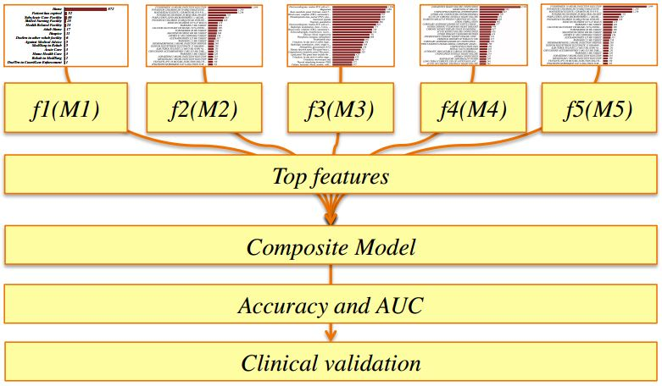
Introduction
Contexte, Problématique
Solution proposée
Expérimentation et résultats
Conclusion
Daniel Magloire MEDOU, IFI-2017 MASTER 2

Slide 8

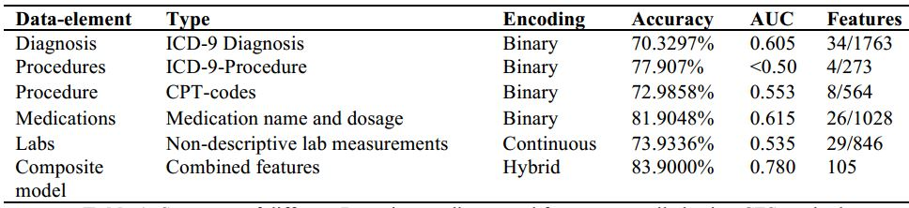
Introduction
Contexte, Problématique
Solution proposée
Expérimentation et résultats
Conclusion
Au vue de ce tableau, Le modèle final est développé en utilisant 105 sur les 4205 caractéristiques avec une AUC = 0,78 et une précision de test de validation croisée de 83,19%.
Daniel Magloire MEDOU, IFI-2017 MASTER 2

Slide 9
Introduction
Contexte, Problématique
Solution proposée
Expérimentation et résultats
Conclusion
Parvenu au terme de notre présentation, KHADER SHAMEER et al nous ont présenté dans cet article:
La procédure de développement d’une approche de sélection de caractéristiques basées sur les données électroniques, à l’échelle du DME
La mise en place d’un modèle d’apprentissage automatique
Daniel Magloire MEDOU, IFI-2017 MASTER 2

Slide 10
REFERENCE
[1]: : K SHAMEER, K.W.JOHNSON, A.YAHI, R.MIOTTO et. al. « Predictive Modeling of Hospital Readmission Rates Using Electronic Medical Record-wide Machine Learning: a case-study using Mount Sinai heart failure cohort ». Pacific Symposium on Biocomputing 2017. Page 1-10
Daniel Magloire MEDOU, IFI-2017 MASTER 2

Slide 11
MERCI BEAUCOUP POUR VOTRE AIMABLE ATTENSION!!!
Daniel Magloire MEDOU, IFI-2017 MASTER 2

